Slide 1
Página do professor
Como atualizar os dados
2019/1

Slide 2
Consistência dos dados
SIGA
CPF
Lattes
E-mail
Formação Acadêmica
ID UDESC
Setor e Função
Telefone
Foto
Notes:
Como a página é gerada automaticamente é importante que os dados estejam concisos,
Tanto no SIGA quanto no ID UDESC.

Slide 3
SIGA
Atualizar dados
Notes:
Como atualizar os dados no SIGA?
Após o login, no menu lateral esquerdo clicar em "Dados Cadastrais"

Slide 4
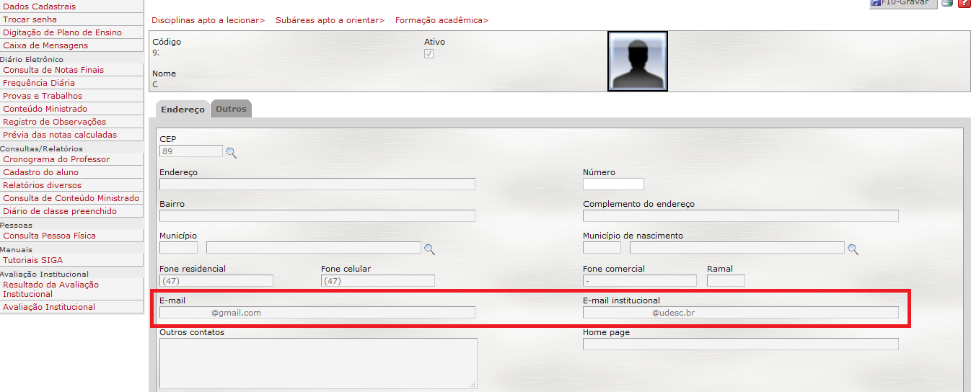
SIGA – E-mail
Notes:
Em "dados cadastrais" temos duas abas, "endereço" e "outros"
Na aba "endereço": verificar E-mail Institucional e configurar para o e-mail "@udesc.br".
É através desse campo que são listados os professores.

Slide 5
SIGA – CPF e Lattes
Notes:
Na aba "Outros":
Verifique se o CPF está correto
Disponibilize o link para seu currículo lattes

Slide 6
SIGA - Formação Acadêmica
Notes:
Na parte superior da página "Dados cadastrais", há um link "Formação acadêmica".
Ao clicar no link, a janela deste slide aparecerá.
Aqui você precisa confirmar os campos:
"Formação acadêmica" (como mestrado, doutorado, etc..)
"Situação" (como concluído, em andamento)
Depois clicar em Outras informações (ver próximo slide)
Obs.: Deixar ativo marcado

Slide 7
SIGA - Formação Acadêmica
Notes:
Em outras informações:
Especificar o nome do curso e a data de conclusão.
Assim o sistema saberá qual foi sua última formação acadêmica ativa e montará o texto, por exemplo: Doutorado em Engenharia de Invenção de Telas
Pronto! Dados do SIGA atualizados!

Slide 8
ID UDESC
Atualizar dados
Notes:
Como atualizar os dados no ID UDESC?

Slide 9
ID UDESC
Notes:
Basta acessar id.udesc.br, digitar seu login (CPF) e sua senha.
Caso não lembre, não tem problema, há um botão "Esqueci minha senha",
o sistema envia um e-mail para seu endereço pessoal (cadastrado pelo RH na contratação)

Slide 10
ID - Atualizar Dados
Notes:
Após o login no ID UDESC, é possível ver três abas na parte superior, selecione a segunda aba "Atualizar dados"

Slide 11
ID – Dados
Notes:
Ao selecionar a aba "Atualizar dados", a tela deste slide irá aparecer.
Nela certifique-se que os dados estejam corretos:
Setor, Função, e-mail para recuperação de senha (não colocar @udesc.br! Use um outro endereço de e-mail), e telefone comercial (basicamente (47)348 + ramal interno)
E clicar em atualizar.
Pronto, dados atualizados!

